Slide 1
Testkursus 2012
Onsdag
Jan Ivanouw

Slide 2
Øvelse 2 i SCL-90
Analyser casen Ulla mhp. resultater for SCL-90
Hvad siger testen generelt om Ulla?
Hvilke specifikke problemer kan hun forventes at have?

Slide 3
Øvelse: tegn på egenskaber
Tænk på nogle af de tegn du selv bruger når du vurderer en egenskab hos en person
Lav et overslag over tallene i de fire felter i tabellen og undersøg de prædiktive værdier
Positiv prediktiv værdi: hvad er sandsynligheden for egenskaben når tegnet er til stede
Negativ prediktiv værdi: hvad er sandsynligheden for at personen ikke har egenskaben, når tegnet ikke er til stede

Slide 4
Prædiktive værdier
Bemærk at informationer om klienter giver anledning til to helt forskellige tolkninger:
1) Vurdering af at egenskaben er til stede (PPV)
2) Vurdering af at egenskaben netop ikke er til stede (NPV)

Slide 5
Percentiler
Ved vurdering af standardiserede scores og afledte scores, f.eks. T-scores er det en hjælp at omsætte scores til percentiler
Hvis scores er normalfordelt, er der en simpel sammenhæng mellem standardiserede scores (og T-scores) og percentiler

Slide 6
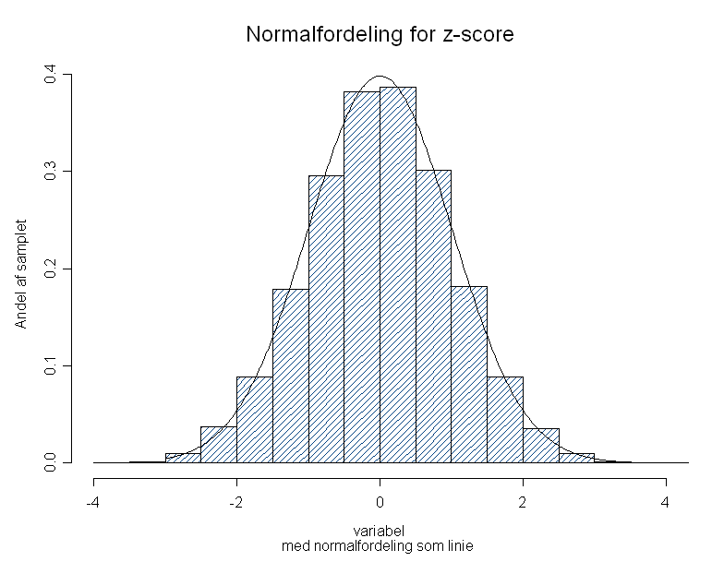

Slide 7
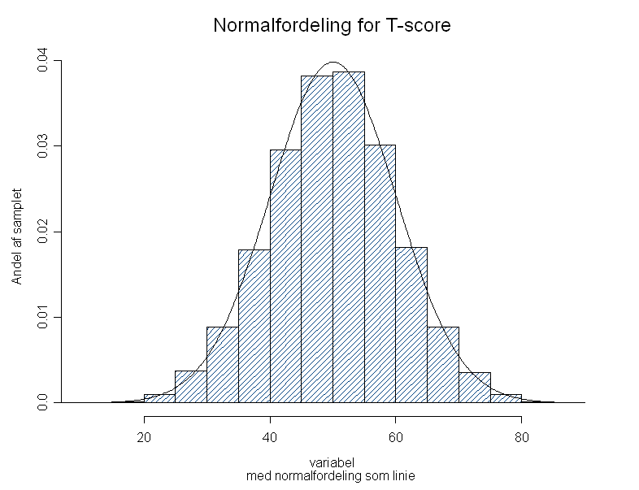

Slide 8
Udvalgte percentiler
z-score -2 = T-score 30: Percentil 2%
z-score -1,5 = T-score 35: Percentil 7%
z-score -1 = T-score 40: Percentil 16%
z-score -0,5 = T-score 45: Percentil 31%
z-score 0 = T-score 50: Percentil 50%
z-score 0,5 = T-score 55: Percentil 69%
z-score 1 = T-score 60: Percentil 84%
z-score 1,3 = T-score 63: Percentil 90%
z-score 1,5 = T-score 65: Percentil 93%
z-score 2 = T-score 60: Percentil 98%
z-score -1 til +1 = T-score 40-60: Percentil 68% = 2/3

Slide 9
Konfidensgrænser
Excel-filen ’Skalatransformationer’ beregner konfidensgrænser til testscores
CIA-programmet kan bruges som hjælp til at finde konfidensgrænser for en lang række tilfælde

Slide 10
Øvelse 1 i SCL-90
Udfyld selv et SCL-90 spørgeskema i Excel-filen (eller ud fra samplerapporten i mappen)
Beregn selv råscores, z-scores, T-scores og percentiler

Slide 11
Øvelse 2 i SCL-90
Analyser casen Ulla mhp. resultater for SCL-90
Hvad siger testen generelt om Ulla?
Hvilke specifikke problemer kan hun forventes at have?

Slide 12
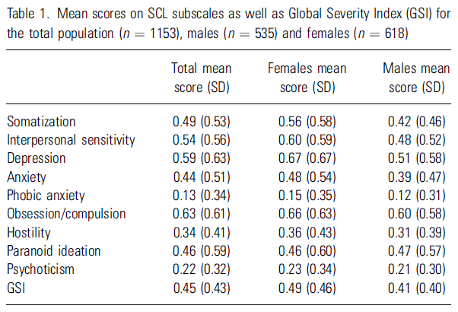
SCL-90 gennemsnit (SD)

Slide 13
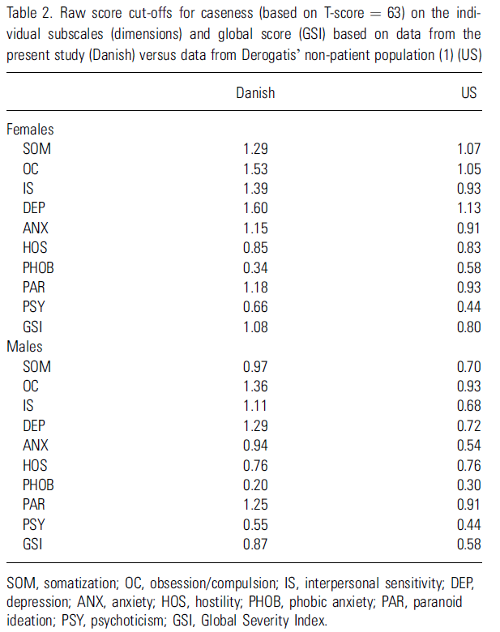

Slide 14
Cut-off scores - tærskelværdier
Træffe afgørelse på grundlag af en måling:
Skal personen beskrives som let eller moderat depressiv ud fra et testresultat?
Skal personen inkluderes i et bestemt behandlingsprogram ud fra et testresultat?
Skal man på basis af et testresultat være bekymret for suicidalrisiko?

Slide 15
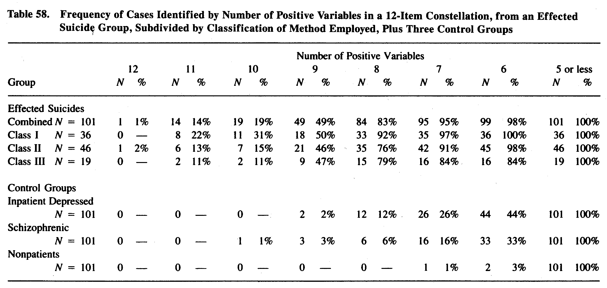
Cut-off: Rorschach S-CON

Slide 16
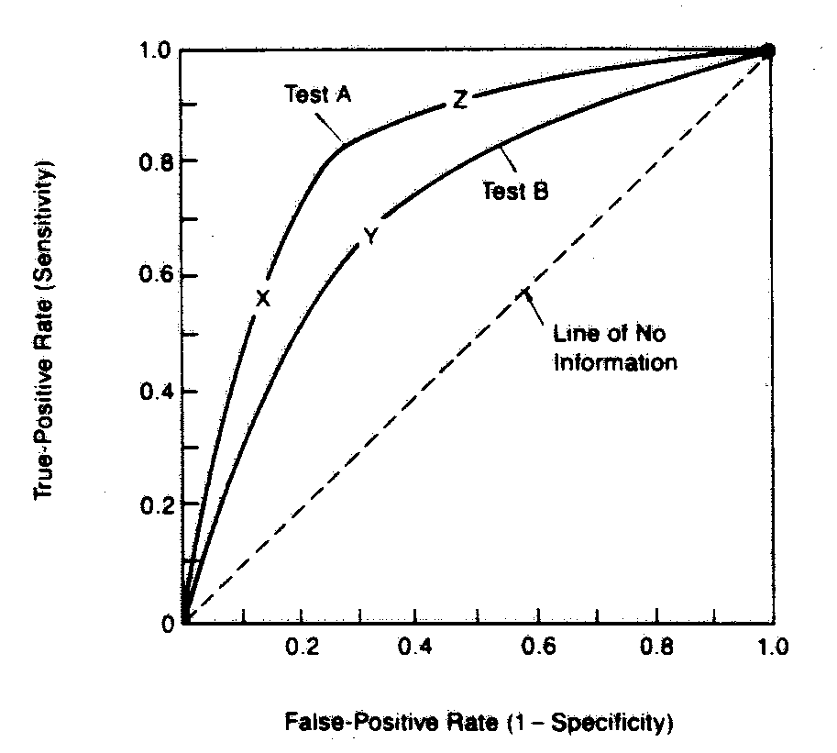
ROC-kurve

Slide 17
ROC-kurve
Kurven viser sammenhængen mellem sensitivitet og specificitet ved forskellige cut-off scores
Ved at følge kurven kan man vælge cut-off score efter hvor meget sensitivitet man ønsker på bekostning af hvor meget specificitet
Toppunktet på kurven er det optimale kompromis hvis begge ønskes så høje som muligt
En kurve med toppunkt langt op i venstre hjørne viser en god test, en lige linie viser en dårlig test

Slide 18
Major Depression Inventory MDI

Slide 19
MDI
Dansk udviklet
10 (12) spørgsmål
Hyppighed af symptomer i 2 uger
Defineret i relation til DSM-IV og ICD-10
Angiver både diagnostisk klassifikation og sværhedsgrad af depression

Slide 20
MDI - spørgsmål
1 trist, ked af det *
2 manglet interesse for daglige gøremål *
3 følt manglende energi og kræfter *
4 mindre selvtillid
5 dårlig samvittighed eller skyldfølelse
6 livet ikke værd at leve
7 koncentrationsvanskeligheder
8a og 8b rastsløs – mere stille
9 besvær med at sove
10a og 10b nedsat appetit – øget appetit
* er kernesymptomer

Slide 21
MDI-spørgsmål scoring
0 på intet tidspunkt
1 lidt af tiden
2 lidt under halvdelen af tiden
3 lidt over halvdelen af tiden
4 det meste af tiden
5 hele tiden
Kernesymptomer positiv ved 4-5
Andre symptomer positive ved 3-5
Ved spm 8a/8b og 10a/10b anvendes højeste scoring

Slide 22
MDI - diagnosekriterier
DSM-IV
  Spm 4 og 5 kombineres: højeste score anvendes
  5 symptomer, heraf mindst 1 af øverste 2
ICD-10
  Lettere depression:
    2 kernesymptomer og 2 andre
  Moderat depression:
    2 kernesymptomer og 4 andre
  Svær depression:
    Alle 3 kernesymptomer og 5 andre

Slide 23
MDI – sensitivitet og specificitet
Diagnosticering af DSM-IV major (moderat) depression
  Sensitivitet: 90%
  Specificitet: 82%
Diagnosticering af ICD-10 depression
  Sensitivitet: 86%
  Specificitet: 86%

Slide 24
MDI – positiv og negativ prædiktiv værdi over for almenbefolkningen
Ved en befolkningsprævalens på 3.3% (DSM-IV) og 4.1% (ICD-10) fås derfor
DSM-IV:
  PPV: ved positiv test er sands for depression 15%
  NPV: ved negativ test er sands for ikke depr: 100%
ICD-10:
  PPV: ved positiv test er sands for depression 21%
  NPV: ved negativ test er sands for ikke depr: 99%

Slide 25
MDI – positiv og negativ prædiktiv værdi i psykologpraksis 1
Ved en prævalens af depression hos personer i psykologpraksis på 30%:
DSM-IV:
  PPV: ved positiv test er sands for depression 68%
  NPV: ved negativ test er sands for ikke depr: 95%
ICD-10:
  PPV: ved positiv test er sands for depression 72%
  NPV: ved negativ test er sands for ikke depr: 93%

Slide 26
MDI – positiv og negativ prædiktiv værdi i psykologpraksis 2
Ved en prævalens af depression hos personer i psykologpraksis på 50%:
DSM-IV:
  PPV: ved positiv test er sands for depression 86%
  NPV: ved negativ test er sands for ikke depr: 86%
ICD-10:
  PPV: ved positiv test er sands for depression 83%
  NPV: ved negativ test er sands for ikke depr: 89%

Slide 27
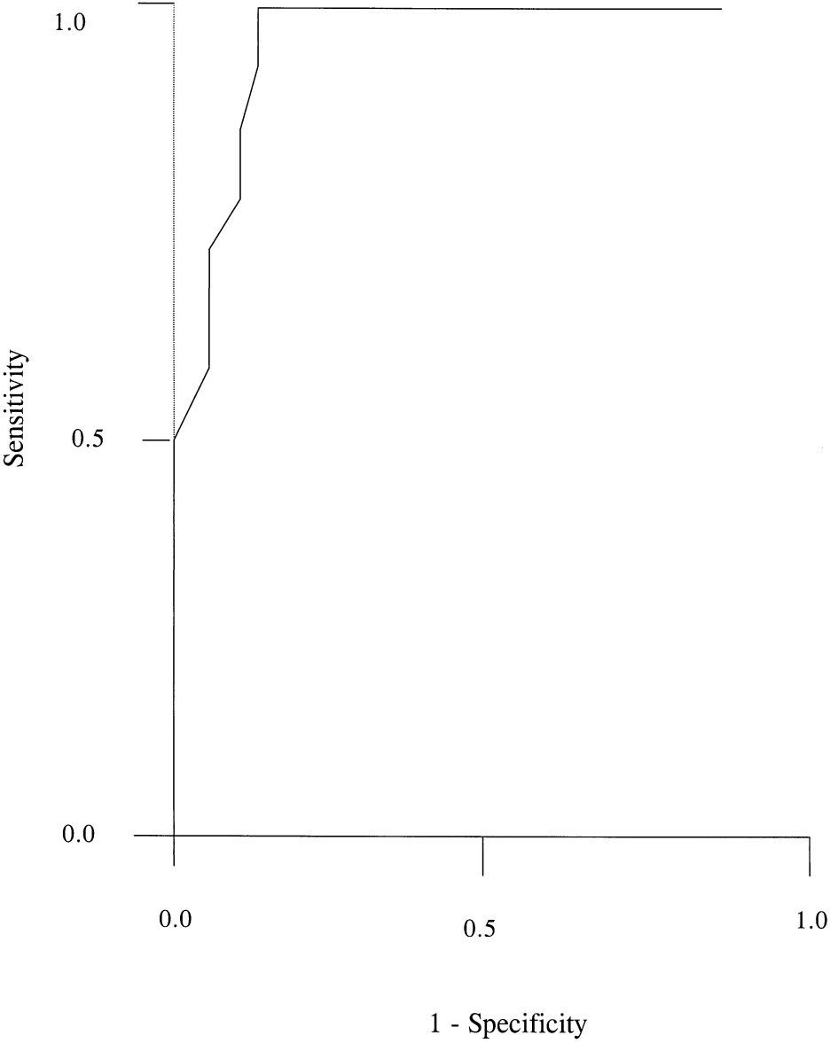
ROC kurve: MDI vs SCAN maj depr

Slide 28
MDI anvendt til monitorering
MDI er anvendt i projekt til vurdering af depressionsbehandling i psykologpraksis
MDI er ikke undersøgt for egenskaber til løbende måling af forandring

Slide 29
Inventory of Interpersonal Problems

Slide 30
MajBritt SCL-90

Slide 31
MajBritt IIP

Slide 32
Øvelse
Analyser MajBritts SCL-90 og IIP

Slide 33
Måling af forandring

Slide 34
Øvelse: Måling af foranding
Hvad mener du der skal opnås for at en psykoterapeutisk behandling er lykkedes?
Hvordan kan du tænke dig at måle forandringerne i forbindelse med psykoterapien?
Hvilke kriterier vil du anvende for at konkludere at behandlingen har været vellykket?

Slide 35
Forskningsdesign
Gentagne målinger
Antal måletidspunkter (waves of data)
Eksempler
  Udviklingsforløb hos børn
  Behandlingseffekt
  Effekt af pædagogisk intervention

Slide 36
Analysemetoder
Klassiske metoder
Multilevelanalyse
Growth modeling med latente variable

Slide 37
Klassiske metoder
To tidspunkter som urelaterede fordelinger
  t-test for to gennemsnit og standardafvigelser
To tidspunkter som relaterede data
  t-test for differensscoren (parrede data)
  erstatning for differensscore, bl.a. residual gain
Generalisering til flere end to tidspunkter
  variansanalyse
  covariansanalyse

Slide 38
Problemer ved klassiske metoder
De klassiske designs udnytter ikke tilstrækkeligt den information der er i data
Fordi der ses bort fra målefejl, vil effekten ofte undervurderes
De klassiske designs kan vanskeligt beskrive processen i psykoterapien
De klassiske designs fanger ikke forskelle i behandlingsforløb hos forskellige personer

Slide 39
Mulitilevelmetoder
Hierarkiske tværsnitdata
  elever (level 1) i skoleklasser (level 2) i skoler (level 3)
  patienter (level 1) på hospitaler (level 2)
Hierarkiske længdesnitsdata
  målinger (level 1) på personer (level 2)
  kræver mere end to tidspunkter, helst 4+

Slide 40
Hierarkiske tværsnitdata
Et problem: Ikke at tage højde for den hierarkiske struktur kan give for små standardfejl (SE), hvilket får modellerne til at se for gode ud (f.eks. fejlagtigt signifikante analyse
Begrebsmæssigt problem: sammenflydning af begreber på forskellige niveauer
Litteratur: Bryk, A.S. & Raudenbush, S.W. (1992). Hierarchical linear models: Applications and data analysis methods. Newbury Park, CA: Sage.
Kort introduktion til hierarkiske data ved Jason W. Osborne: http://pareonline.net/getvn.asp?v=7&n=1

Slide 41
Hierarkiske længdesnitsdata
Målingerne (level 1) beskrives som kurveforløb med parametre
  lineære: to parametre, intercept og slope
  ikke-lineære: der tilføjes flere led (kvadratisk, kubisk m.m.), eller transformation af data
Parametrene udgør fordelinger (level 2) som kan søges forklaret ved kovariate
  behandlings- vs. kontrolgruppe
  kønsforskelle

Slide 42
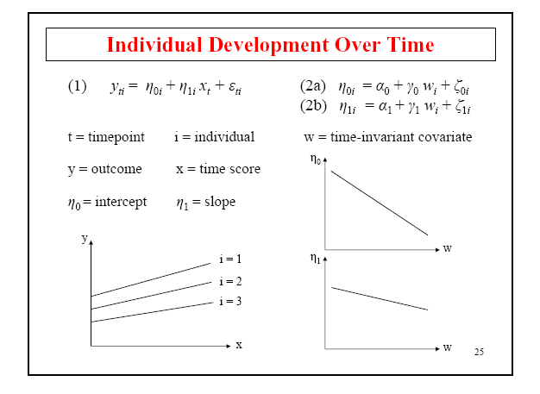

Slide 43
Multilevelmetoder for longitudinelle data
Singer, J.D. & Willett, J.B. (2003). Applied Longitudinal Data Analysis. New York: Oxford University Press.
Bogens hjemmeside: http://gseacademic.harvard.edu/alda/
Præsentationer: http://gseacademic.harvard.edu/alda/Chapter%20presentations.htm

Slide 44
Growth modeling med latente variable
Parametrene til kurverne i multilevelmodeling opfattes som latente variable
Målingerne på hvert af tidspunkterne opfattes som indikatorer for disse latente variable, ligesom i CFA
Målingerne på hvert tidspunkt kan selv være latente variable som måles med observerede data
De latente variable kan influeres af andre variable
Disse andre variable kan være globale eller tidsvarierende
Klasseanalyse af inhomogenitet i population (kategoriale latente variable)
Flere parallelle udviklingsforløb

Slide 45
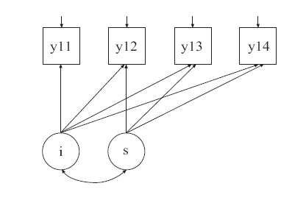
Lineær growthmodel

Slide 46
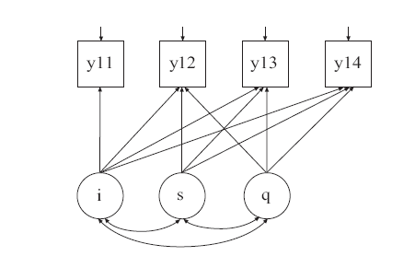
Kvadratisk growthmodel

Slide 47
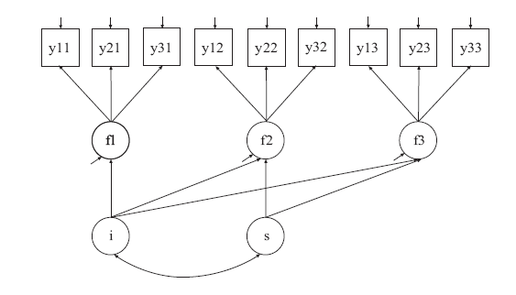
Lineær growthmodel m. latente indikatorer

Slide 48
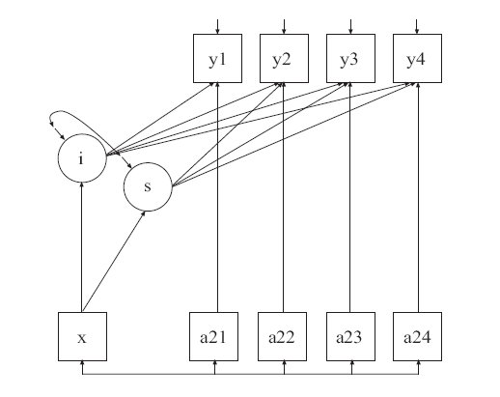
Growthmodel m. konstant og tidsvarierende covariater

Slide 49
Et eksempel på longitudinelle data

Slide 50
Data udlånt af Hans Henrik Jensen
Psykoterapipatienter på Bispebjerg hospital i ambulant gruppeterapi
Testet med en række psykologiske tests, bl.a. SCL-90, MCMI og Rorschach
Testet før, efter og follow-up
I denne præsentation kun patienter med komplette data for SCL-90 (n = 320)

Slide 51
Klassisk analyse af resultaterne fra SCL-90

Slide 52
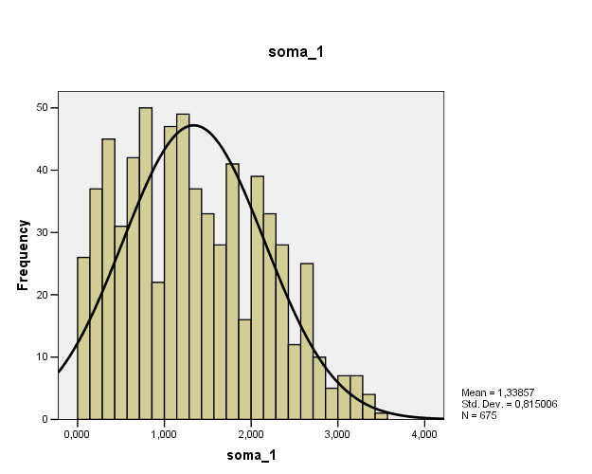
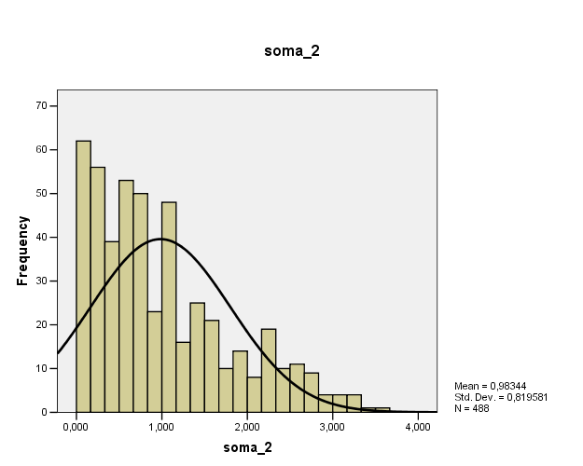
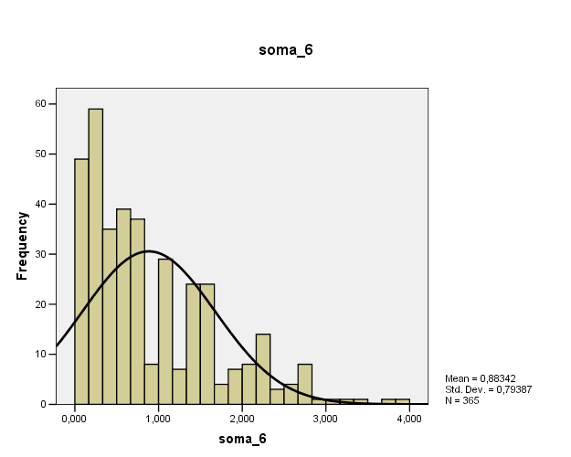
SCL-90 somatisering

Slide 53
SCL-90 Somatisering
Uparrede og parrede data
Test for to urelaterede fordelinger
1 vs. 2: t = 5.86, df = 638, p-værdi = 0.000
2 vs. 3: t = 1.34, df = 638, p-værdi = 0.181

Slide 54
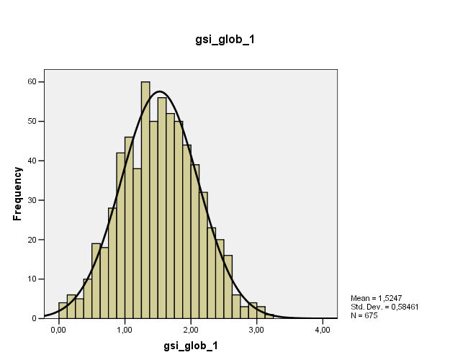
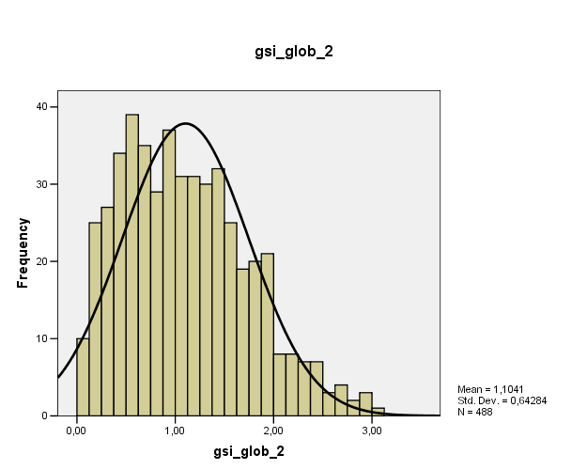
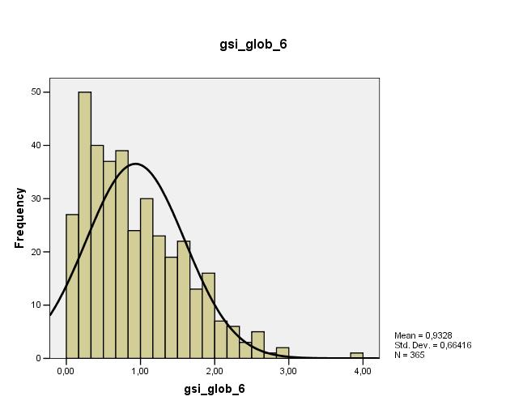
SCL-90 GSI

Slide 55
SCL-90 GSI parrede og uparrede data
Test for to urelaterede fordelinger
1 vs. 2: t = 10.02, df = 638, p-værdi = 0.000
2 vs. 3: t = 3.09, df = 638, p-værdi = 0.002

Slide 56
Effektstørrelser: Cohens d
Cohens d: (gns1 - gns2)/SD (fælles)
fælles SD: kvadratrod((varians1 + varians2)/2)
Somatisering:
1 vs 2: d = 0.65
2 vs 3: d = 0.15
GSI
1 vs 2: d = 1.12
2 vs 3: d = 0.35
Cohens tommelfingerregler
lille effekt: d = .20
mellemstor effekt: d = .50
stor effekt: d = .80

Slide 57
Problemer med klassisk analyse
Fordelingerne er tydeligt skæve senere i forløbet: er der inhomogenitet i populationen med hensyn til behandlingseffekten?
Målingerne behandles som fejlfrie
Kun én målemetode analyseres ad gangen
Analysen giver ikke nogen beskrivelse af procesforløbet

Slide 58
Grafer over individuelle forløb
20 tilfældigt udvalgte individuelle forløb: GSI score på tre tidspunkter

Slide 60
Grafer over individuelle forløb
- samlet
GSI-scores på de tre tidspunkter for et tilfældigt udvalg på 120 personer

Slide 62
Multilevelanalyse

Slide 63
Individuelle parametre
    Person Intercept Slope
    1330 0.6786233 -0.2972159
    6345 0.6786233 -0.2972159
    97020 0.6851796 -0.2972159
    3228 0.6982922 -0.2972159
    2002 0.7310737 -0.2972159
    2067 0.5741942 -0.2972159
    5245 0.5783175 -0.2972159
    Person Intercept Slope
    4155 1.1300062 -0.2972159
    97114 1.1638240 -0.2972159
    342 1.3383456 -0.2972159
    377 1.3468691 -0.2972159
    1002 1.3826187 -0.2972159
    1236 1.5091469 -0.2972159
    2054 1.5329833 -0.2972159
    Person Intercept Slope
    1035 1.6462484 -0.2972159
    4240 1.1179770 -0.2972159
    5176 1.2954072 -0.2972159
    5192 1.5920350 -0.2972159
    5155 1.3515321 -0.2972159
    369 1.8348864 -0.2972159
    1146 1.5965052 -0.2972159
    Person Intercept Slope
    1250 1.8020497 -0.2972159
    1024 2.1711024 -0.2972159
    5049 2.1734597 -0.2972159
    262 2.5346198 -0.2972159
    5229 2.2122082 -0.2972159
    272 2.4603162 -0.2972159
    1273 2.4578778 -0.2972159

Slide 64
Analyseresultater: lineær model
    Ikke-hierarkisk analyse
    Value Std. Error t value p-value
    Intercept 1.4949 0.0226 66.1593 0.0000
    Slope -0.3086 0.0200 -15.4187 0.0000
    Hierarkisk analyse
    Value Std.Error t-value p-value
    Intercept 1.4955 0.0237 63.06903 <.0001
    Slope -0.2972 0.0137 -21.67821 <.0001
    Modellerne passer imidlertid ikke særligt godt

Slide 65
Growthmodelinganalyse

Slide 66
Lineær model deskriptiv statistik
Means
GSI1 GSI2 GSI6
________ _______ _______
1.504 1.042 0.891
Correlations
GSI1 GSI2 GSI6
________ _______ ______
GSI1 1.000
GSI2 0.623 1.000
GSI6 0.505 0.690 1.000

Slide 67
Lineær model - globalt fit
Chi_Square Test of Model Fit
Value 44.045
Degrees of Freedom 1
P_Value 0.0000 (bør ikke være signifikant)
CFI 0.882 (bør være > 0.96)
TLI 0.647 (bør være > 0.96)
RMSEA 0.367 (bør være < 0.06)

Slide 68
Lineær model - estimater
Means Estimat SE t-værdi p-værdi
I 1.481 0.032 45.784 0.000 (startsituationen)
S -0.302 0.018 -17.190 0.000 (den lineære ændring)
Variances
I 0.239 0.033 7.162 0.000 (SD: 0.489)
S 0.064 0.015 4.252 0.000 (SD: 0.253)
Correlation
S WITH I -0.273 0.096 -2.845 0.004
Residual Variances
GSI1 0.055 0.028 1.947 0.052 (bør være lille, dvs ikke-signifikant)
GSI2 0.166 0.019 8.920 0.000 (bør være lille, dvs ikke-signifikant)
GSI6 0.034 0.033 1.042 0.297 (bør være lille, dvs ikke-signifikant)

Slide 69
Kvadratisk model
For at fange kurveforløbet indføres et kvadratisk element
Det betyder at flere elementer skal estimeres: gennemsnit og varians for det kvadratiske element og dettes korrelationer med intercept og hældning.
Der er umiddelbart for mange elementer at estimere til at det kan lade sig gøre med 3 måletidspunkter (= ’for få frihedsgrader’)
Derfor indlægges en række begrænsninger på elementerne som tilpasse løbende til modellen så den passer godt
Dette er imidlertid lidt ’snyd’ - risikoen er ’overfitting’
Det betyder at en gentagelse med andre samples risikerer at få andre resultater

Slide 70
Kvadratisk model - globalt fit
Chi_Square Test of Model Fit
Value 6.518
Degrees of Freedom 4
P_Value 0.1637 (bør ikke være signif)
CFI 0.993 (bør være > 0.96)
TLI 0.995 (bør være > 0.96)
RMSEA 0.044 (bør være < 0.06)

Slide 71
Kvadratisk model - estimater
Means Estimat SE t-værdi p-værdi
I 1.500 0.000 999.000 999.000 (startsituationen)
S -0.600 0.000 999.000 999.000 (tendensen til lineær ændring ved start)
Q 0.150 0.000 999.000 999.000 (ændring i hældningen)
Variances
I 0.195 0.021 9.429 0.000 (SD: 0.442)
S 0.840 0.083 10.171 0.000 (SD: 0.917)
Q 0.195 0.021 9.429 0.000 (SD: 0.442)
Correlation
Q WITH S -0.397 0.041 -9.770 0.000
Residual Variances
GSI1 0.099 0.016 1.947 0.000 (bør være lille, dvs ikke-signifikant)
GSI2 -0.072 0.025 -2.887 0.000 (bør være lille, dvs ikke-signifikant)
GSI6 0.099 0.016 1.947 0.000 (bør være lille, dvs ikke-signifikant)

Slide 72
Konklusion

Slide 73
Vigtige pointer
Mindst 4 tidspunkter for dataindsamling
Undersøge målingsmetode med CFA-model
Undersøge målingsinvarians for de gentagne målinger
Undersøge den psykologiske hypotese i samme model som målingsmodellen (eksplicitte scores behøves ikke)

